Slide 1
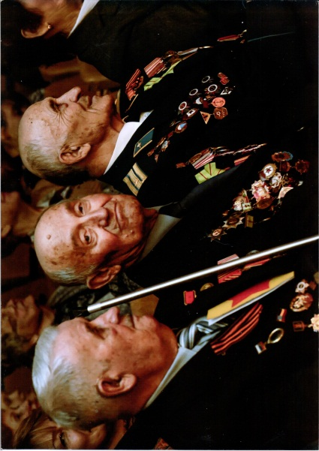
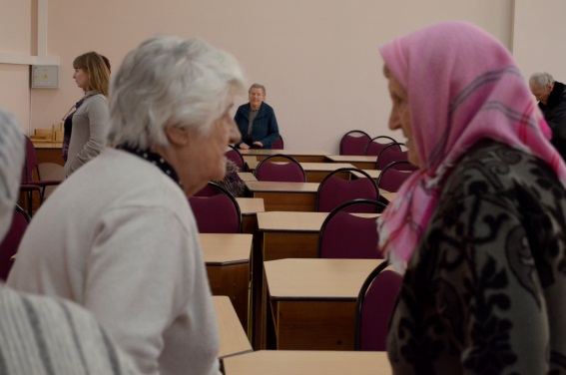
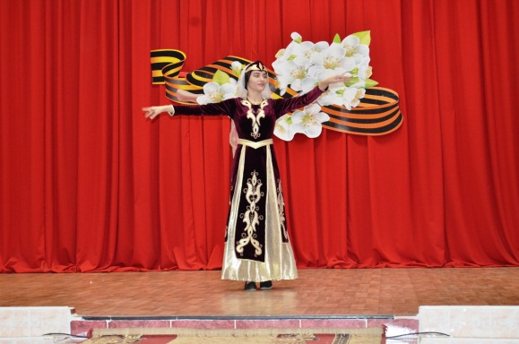
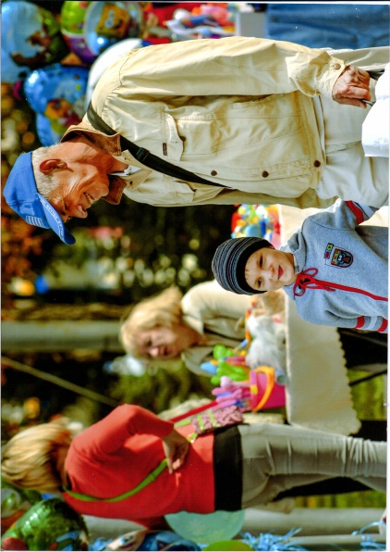
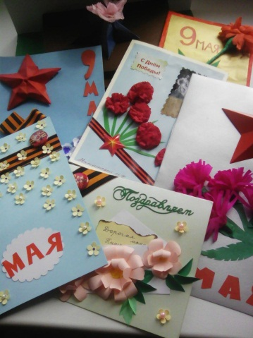
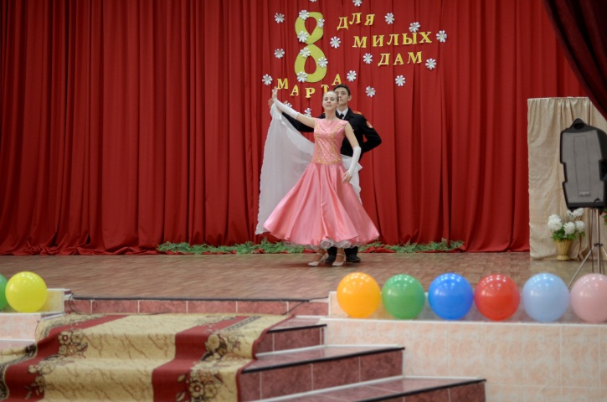


Молодые, поклонитесь старикам!

Slide 2
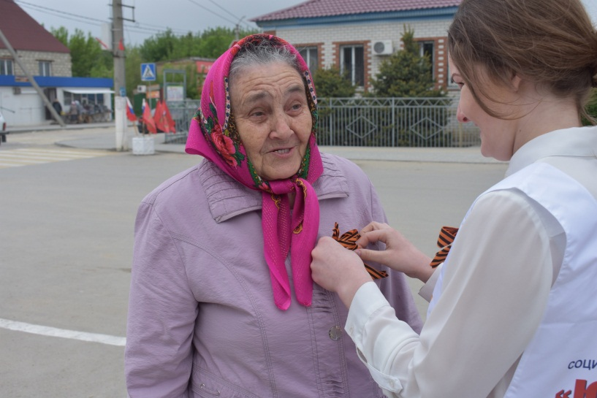
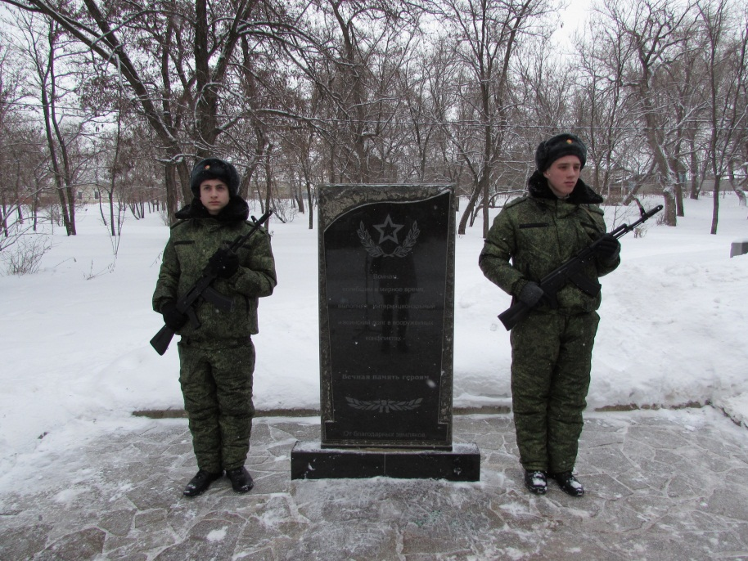
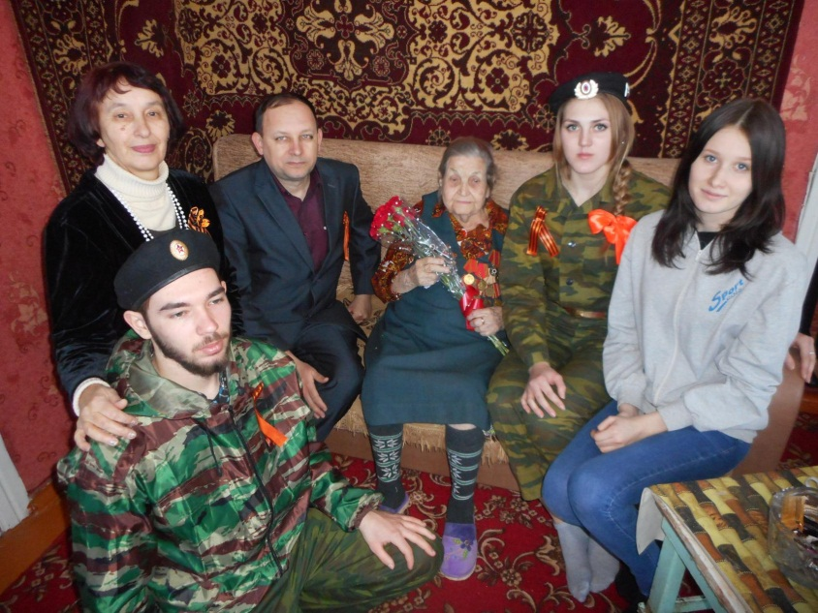
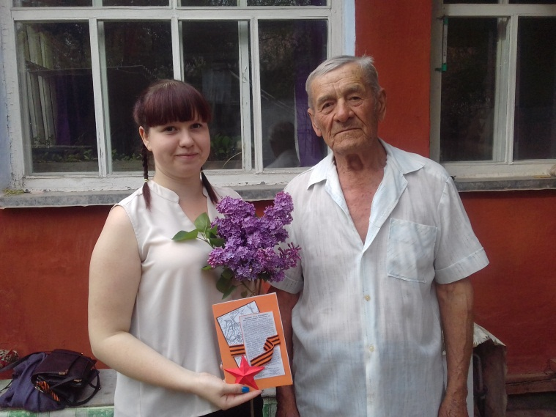
Молодые, поклонитесь старикам!
Цель конкурса - формирование у молодого поколения интереса к жизни пожилых людей.
На участие в конкурсе было подано 34 заявки из 11 муниципальных образований Волгоградской области.

Slide 3
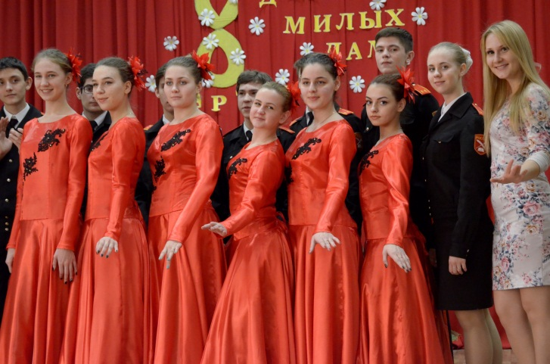
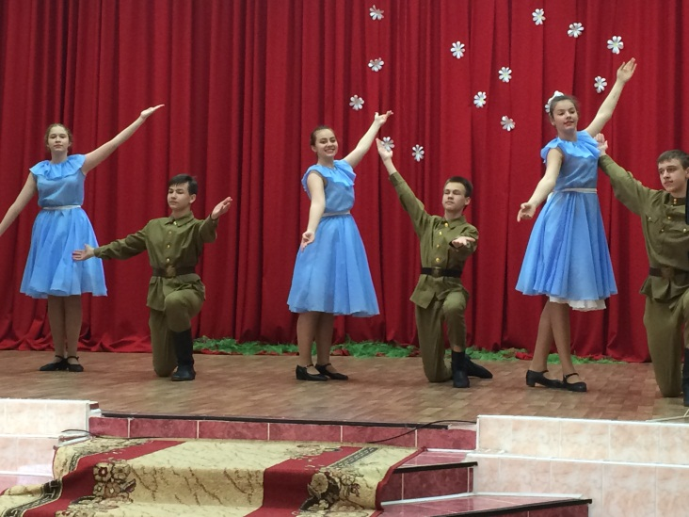
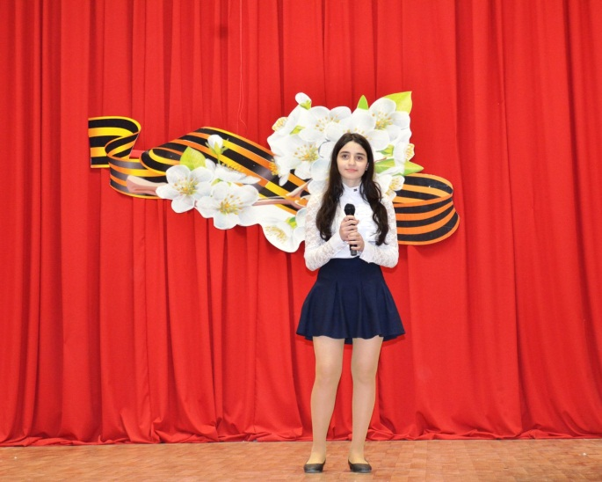
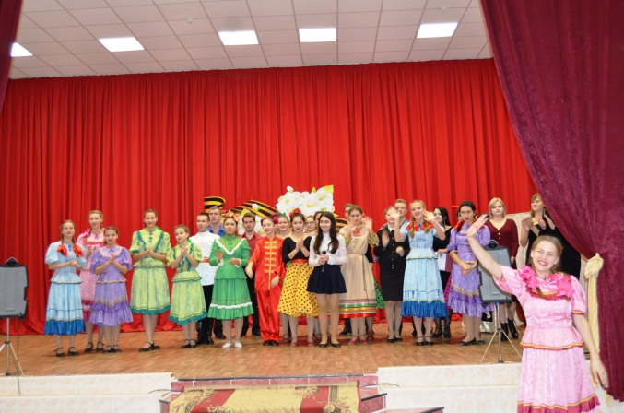
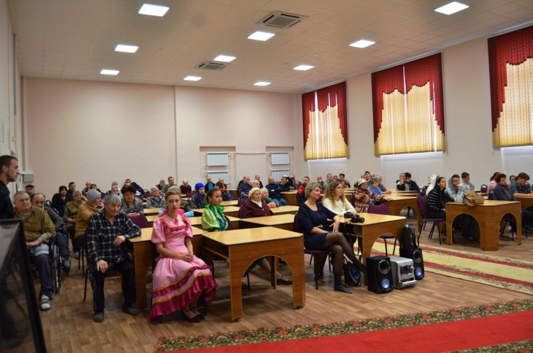
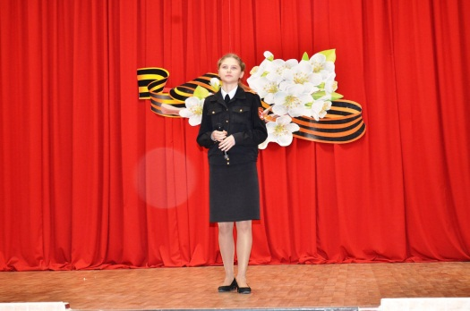
Молодые, поклонитесь старикам!
В рамках проведения акции прошли творческие концерты для пожилых людей и ветеранов из ГБССУ СО ГПВИ «Волгоградский дом-интернат для престарелых и инвалидов», в творческих номерах приняли участие 78 студента и учащихся образовательных организаций города Волгограда.

Slide 4
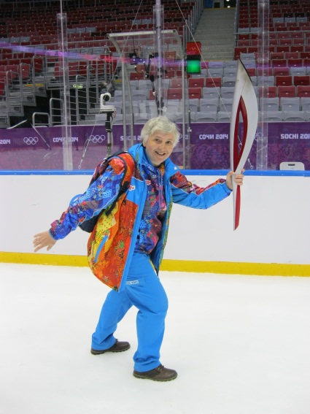
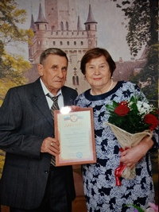
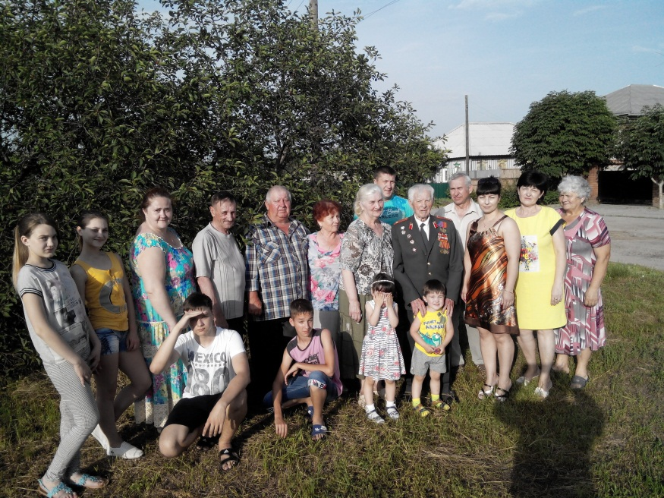
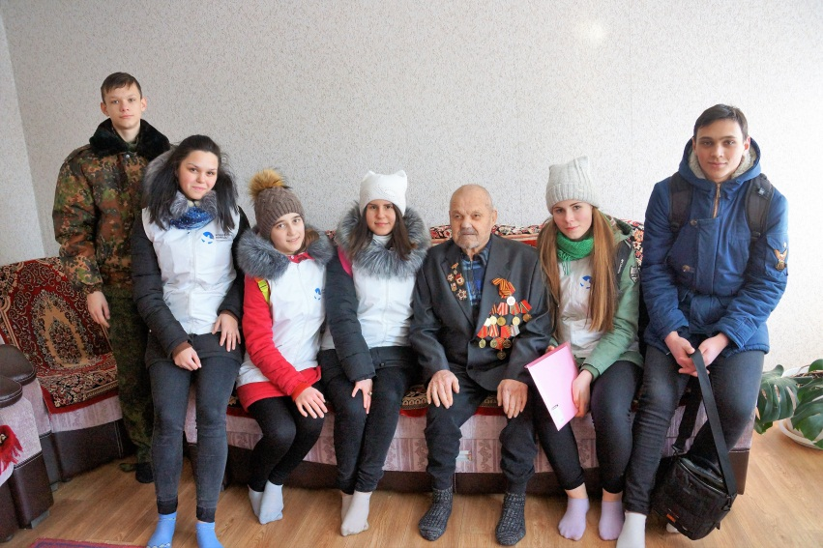
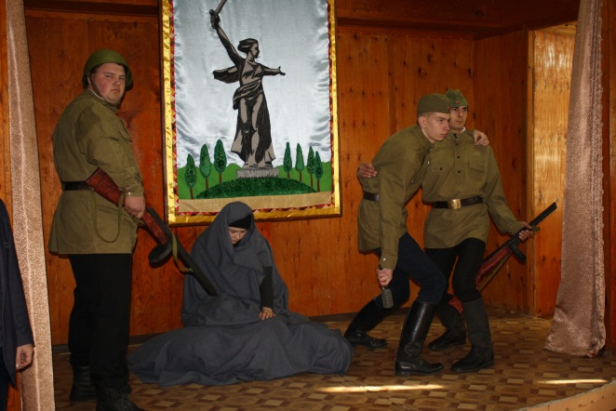
Молодые, поклонитесь старикам!
В акциях проекта приняли участие 9908 добровольцев, 7466 добровольцев приняли участие в творческих номерах, 16043 пожилых людей, 1556 ветеранов. Было проведено 376 мероприятий.

Slide 5
Молодые, поклонитесь старикам!

